Slide 1
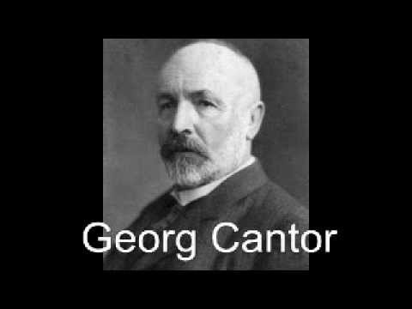
Dominik Valeš Peter Jedinak Mirko Šmelko

Slide 2
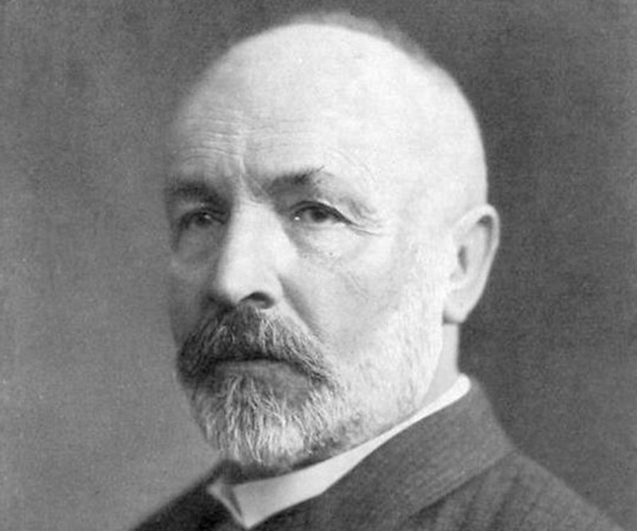
Obsah
I. Životopis
II. Teória množín
III. Zaujímavosti

Slide 3
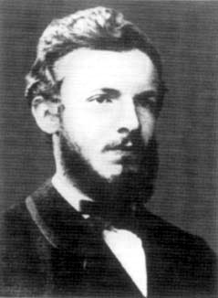
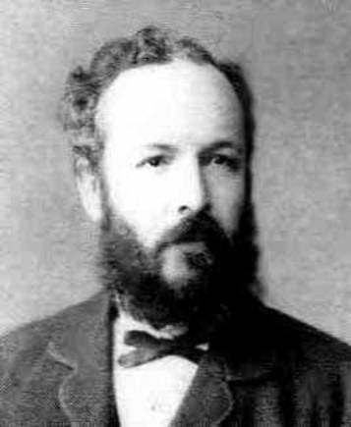
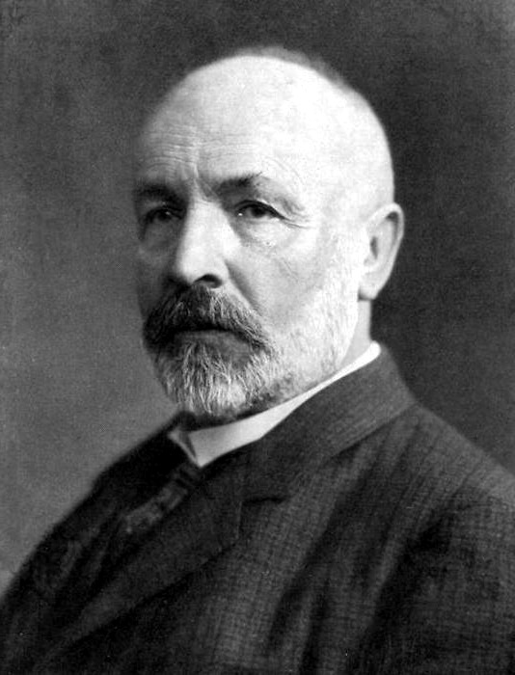
I. Životopis
Petrohrad
Rodičia
1856
Berlín-1867
Množiny
Q a R
1873
1874

Slide 4
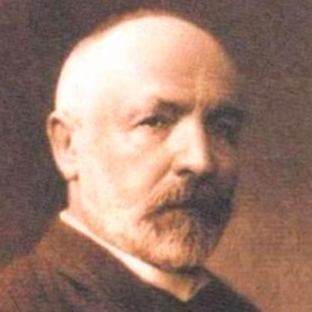
Degenerácia
Spisovateľ ?
Prvá svet. Vojna
Halle
David Hilbert
„Vidím to, ale sám tomu neverím.“

Slide 5
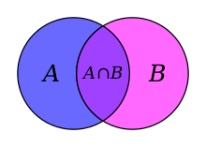
II. Teória množín (súprav)
je oblasť matematiky, ktorá študuje súbory, ktoré sú zbierkami prvkov

Slide 6
Binárne operácie s množinami
Union
Križovatka
Rozdiel sady
Symetrický rozdiel
Kartézske produkt
Power sada
Niektoré základné súbory s centrálnym významom sú prázdna sada (iba sada, ktorá neobsahuje prvky), súbor prirodzených čísel a súbor reálnych čísel .

Slide 7
NAJZNÁMEJŠIE PRÁCE
Teória čísel (množina všetkých podmnožín danej množiny obsahuje viacej prvkov než pôvodná množina & platí to aj pre nekonečné množiny) *tým povedal že je viacej nekonečien než jedno + dokázal že reálnych čísel je viac ako prirodzených
Práca o trigonometrických radách – definoval iracionálne č. ako konvegertná postupnosť racionálnych čísel
Práca kde dokázal že reálne čísla sú nespočetné
Práca o dimenzii – spočetné množiny ktoré ide bijektivne zobraziť na množinu prirodzených čísel, aj na seba samé

Slide 8
Práca kde definoval transfinitné čísla ako samostatné a systematické rozšírenie prirodzených čísel
Posledné 2 práce obsahovali významne výsledky spojené s transfinitnou aritmetikou, druhá sa venuje dobre usporiadaným množinám a ordinálnym číslam
Napísal i nábožensky orientovanú prácu
Vydával aj literárne práce o tom že istý Francis Bacon bol skutočný autor diel Shakespeara

Slide 9
NAJZAUJÍMAVEJŠIE ZAUJÍMAVOSTI
...otec luterán, matka katolíčka ktorá konvertuje na protestantské n.
...venoval sa aj štúdiu kontinua, čo ho prividelo až k depresii
...depresie vraj pretrvali až do jeho smrti roku 1918
...zaviedol pojmy ako kardinálne a ordinálne čísla
...objavil paradoxy v elementárnej teórii množín
...ako prvý použil symbol vyjadrujúci všetky reálne čísla
...svoju prácu kde spracoval koncept absolútneho nekonečna, prirovnával k Bohu

Slide 10
...zomrel v liečebni pre duševne chorých
...dal matematike základ na ktorom dodnes stavajú všetky jej disciplíny
...oženil sa so skvelou kamarátkou svojej sestry
...mal šesť detí
...1897 sa zúčastnil Kongresu matematikov
...bol menovaný čestným doktorom práv

Slide 11
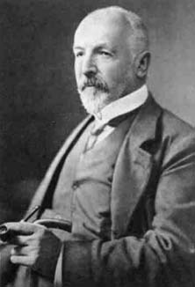
Záver
ĎAKUJEM ZA POZORNOSŤ

